Slide 1
Integrationsverfahren zur Simulation im Zeitbereich
Simon Kerschbaum
13.12.2013

Slide 2
Agenda
Was ist das?
Ein Beispielsystem
Die einfachsten Verfahren
Stabilitätsbetrachtungen
Schrittweitensteuerung
Zusammenfassung und Ausblick

Slide 3
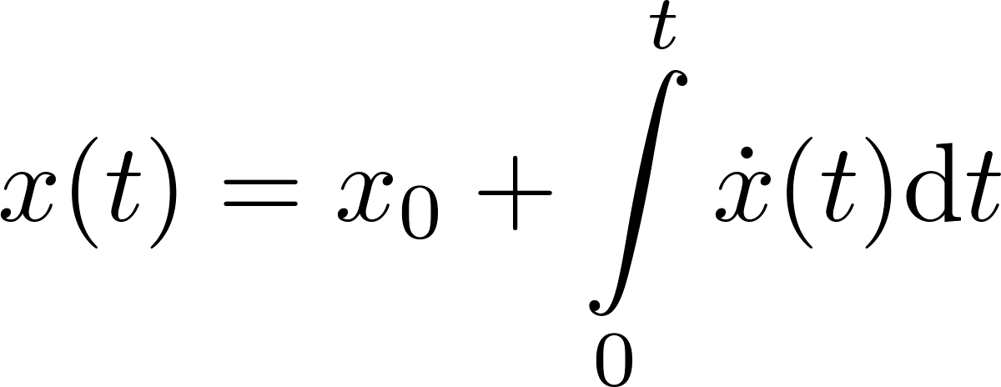
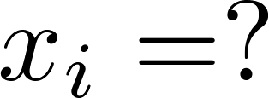
Was ist das?
Analytische Berechnung von komplexen Systemen nicht möglich (z.B.: Energieversorgungsnetz)
Verwendung des PC als Simulationsmedium
Aufgabe: Lösung von Anfangswertproblemen: führt zu Integration:
Numerische Approximation erforderlich:
➔ Integrationsverfahren
Notes:
Wichtig, klarzumachen, dass xPunkt oft berechnet werden kann, zum Beispiel durch Aufbau des Systems.

Slide 4
Agenda
Was ist das?
Ein Beispielsystem
Die einfachsten Verfahren
Stabilitätsbetrachtungen
Schrittweitensteuerung
Zusammenfassung und Ausblick

Slide 5
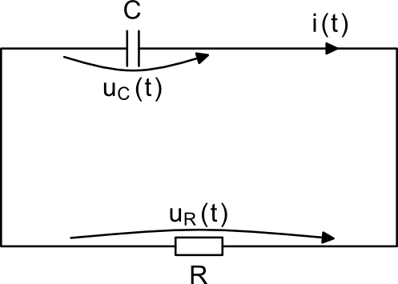
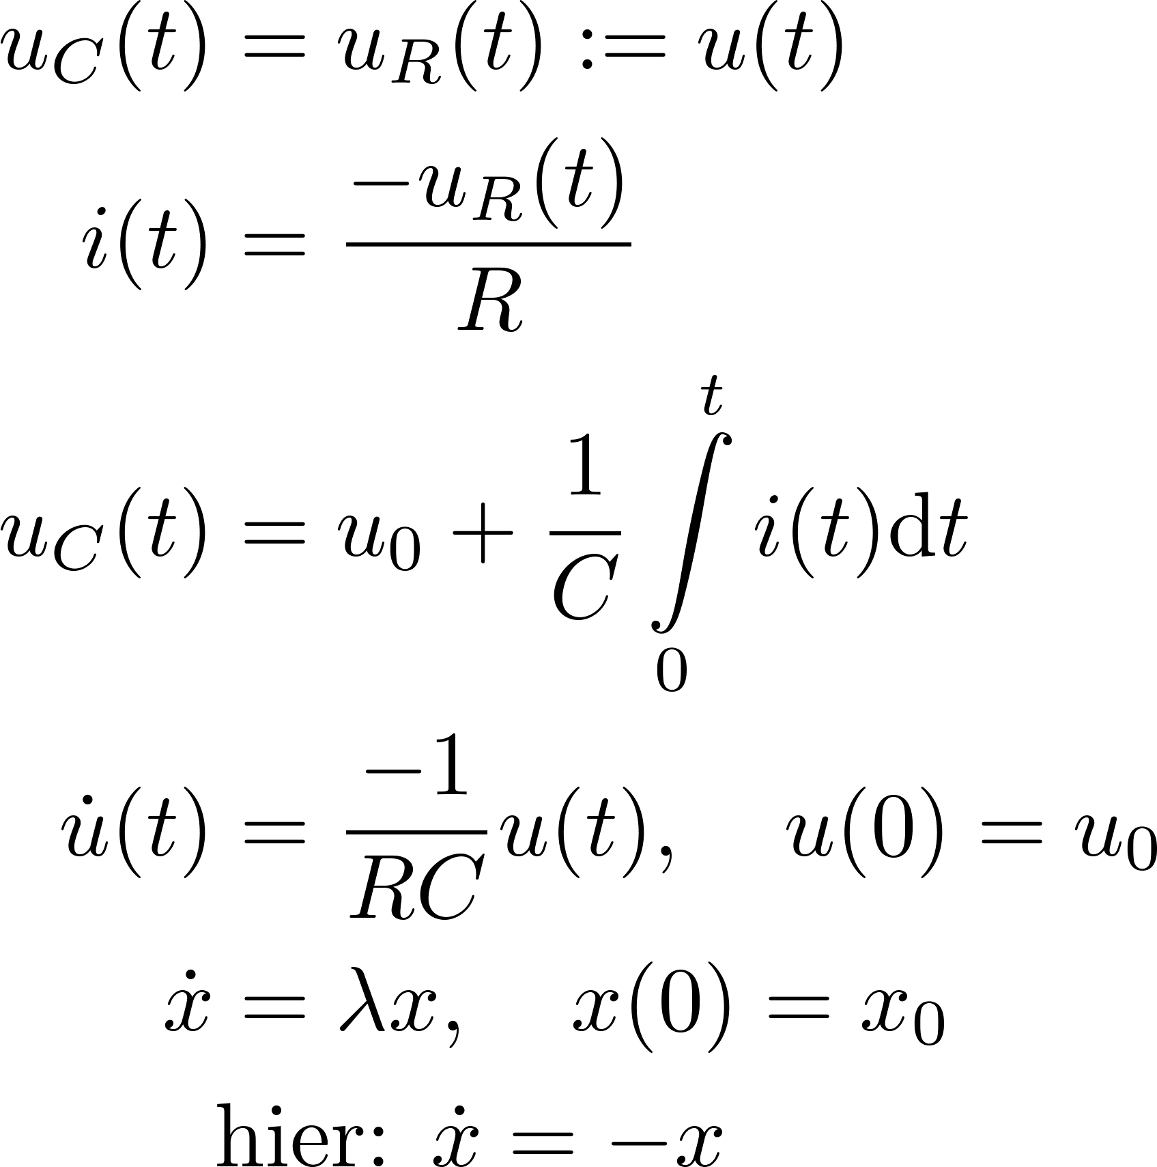
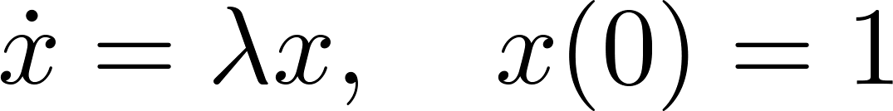
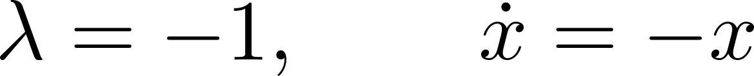
Ein Beispielsystem
Entladung eines Kondensators:
Modellbildung durch Spannungs- und Strombeziehungen:
hier:

Slide 6
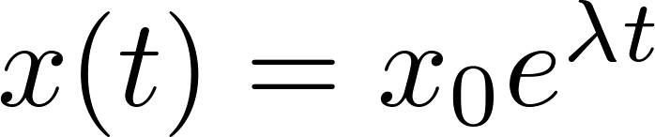
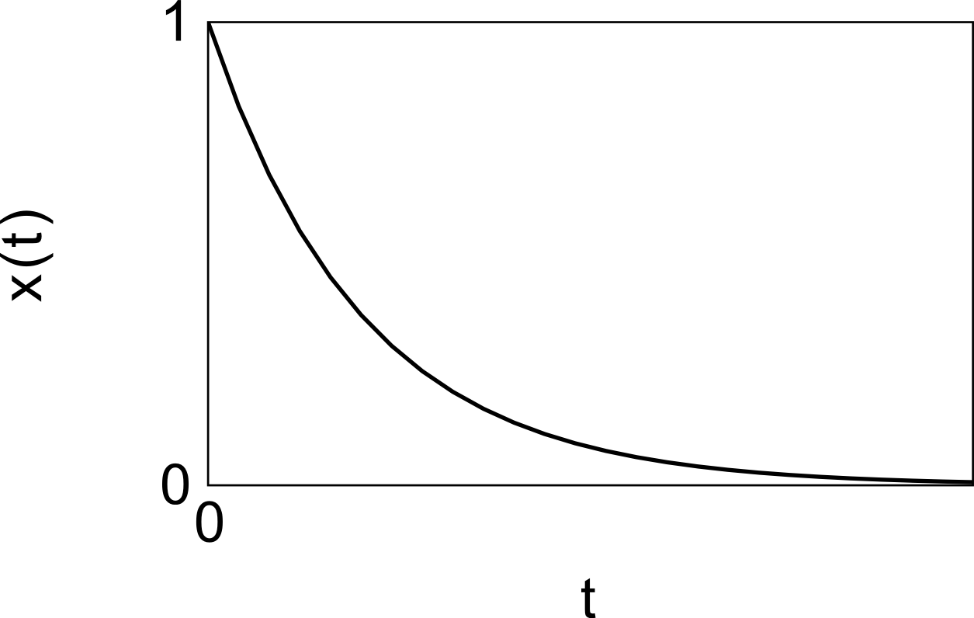
Ein Beispielsystem
hier:
Tatsächliche Lösung:

Slide 7
Die einfachsten Verfahren
Was ist das?
Ein Beispielsystem
Die einfachsten Verfahren
Stabilitätsbetrachtungen
Schrittweitensteuerung
Zusammenfassung und Ausblick

Slide 8
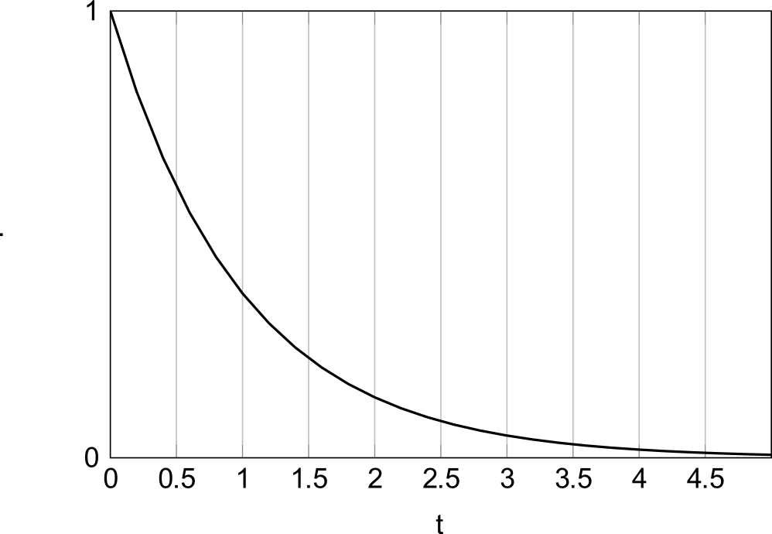
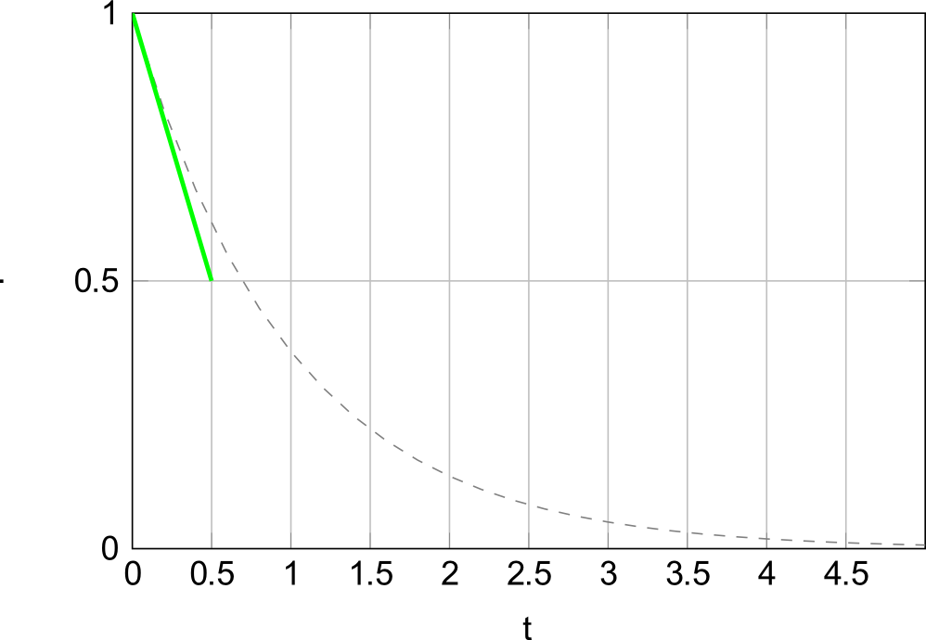
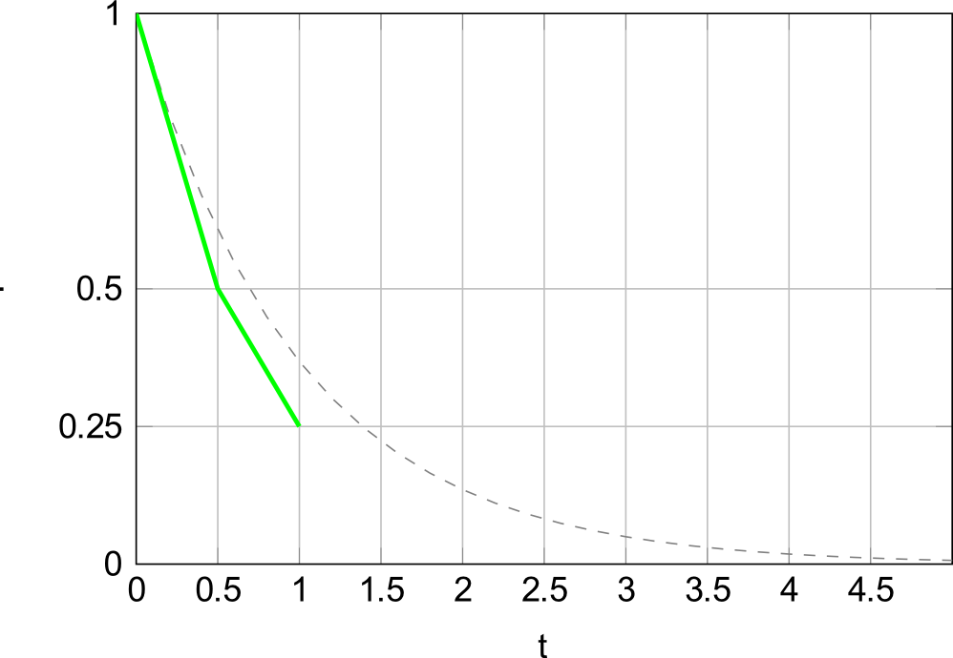
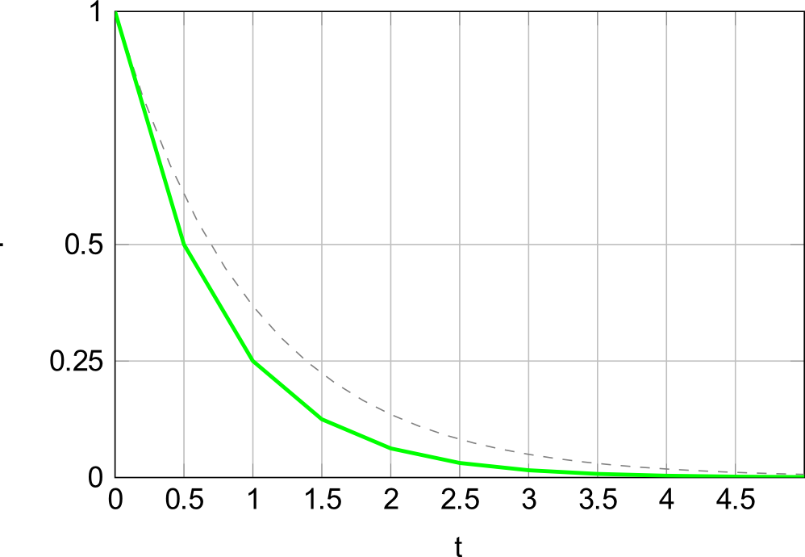
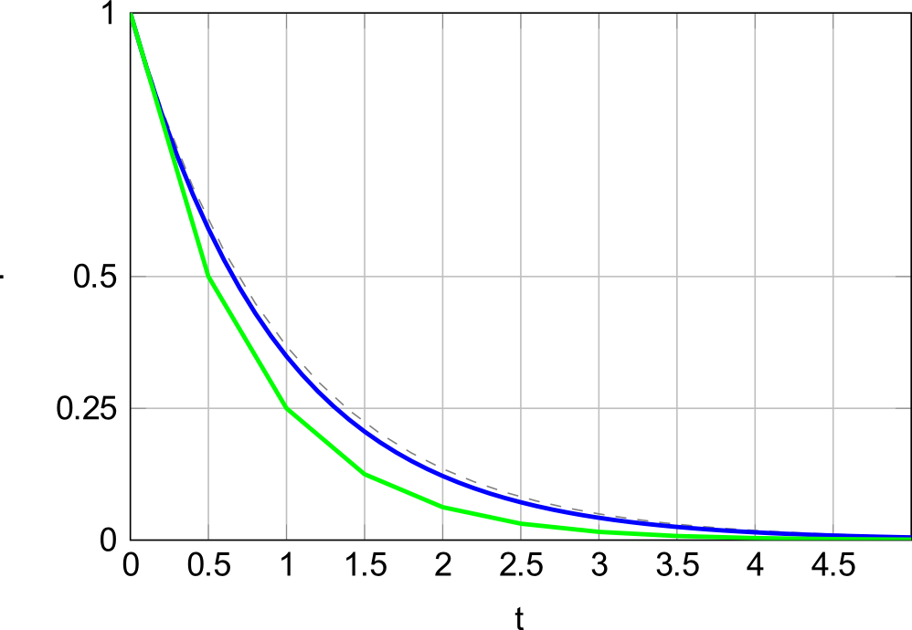
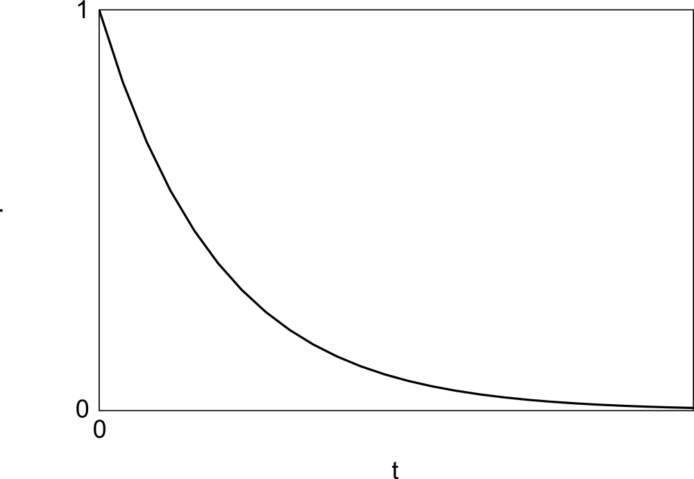
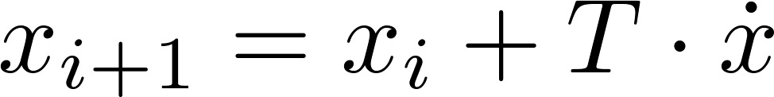
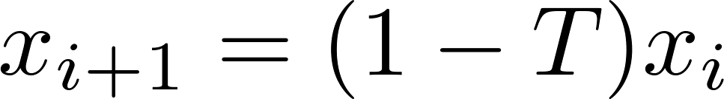
Das explizite Euler-Verfahren
Wahl der Schrittweite: T = 0.5
Annahme konstanter Steigung

Slide 9
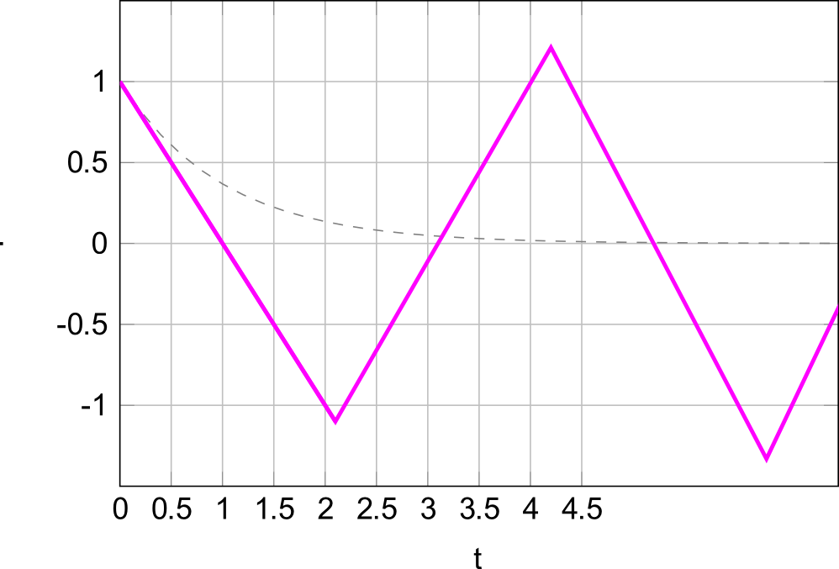
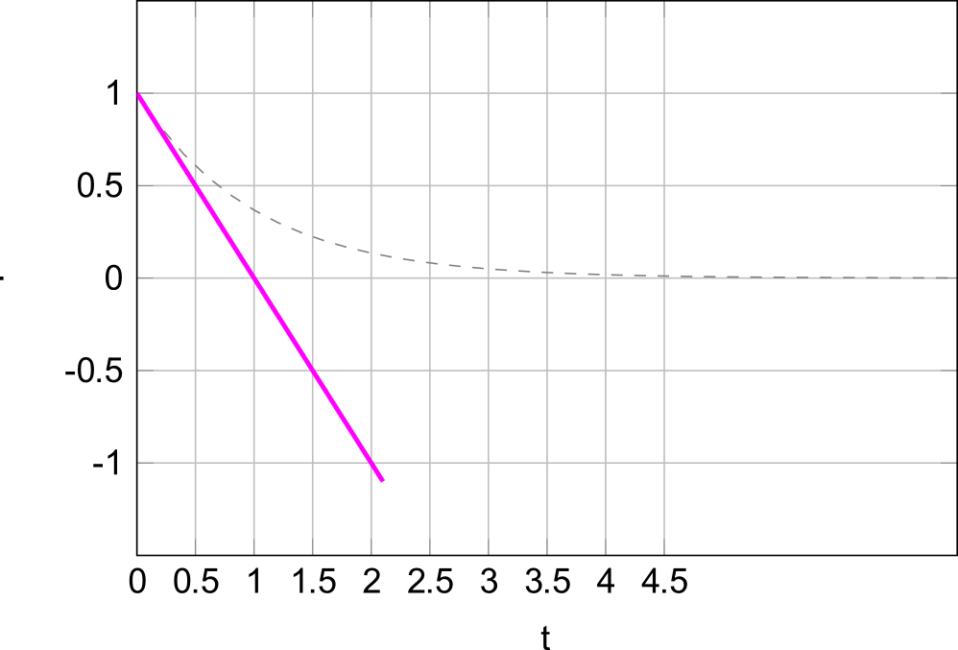
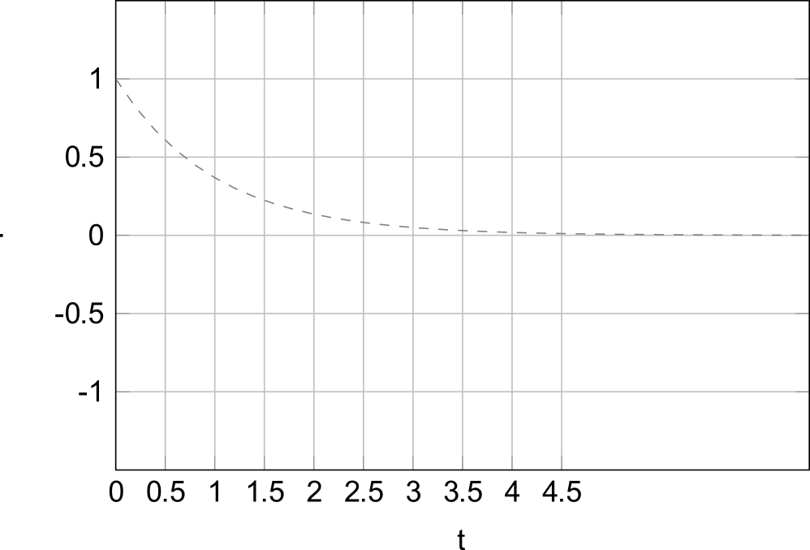
Das explizite Euler-Verfahren
Wahl der Schrittweite: T =2.1
Instabilität bei zu großer Schrittweite!

Slide 10
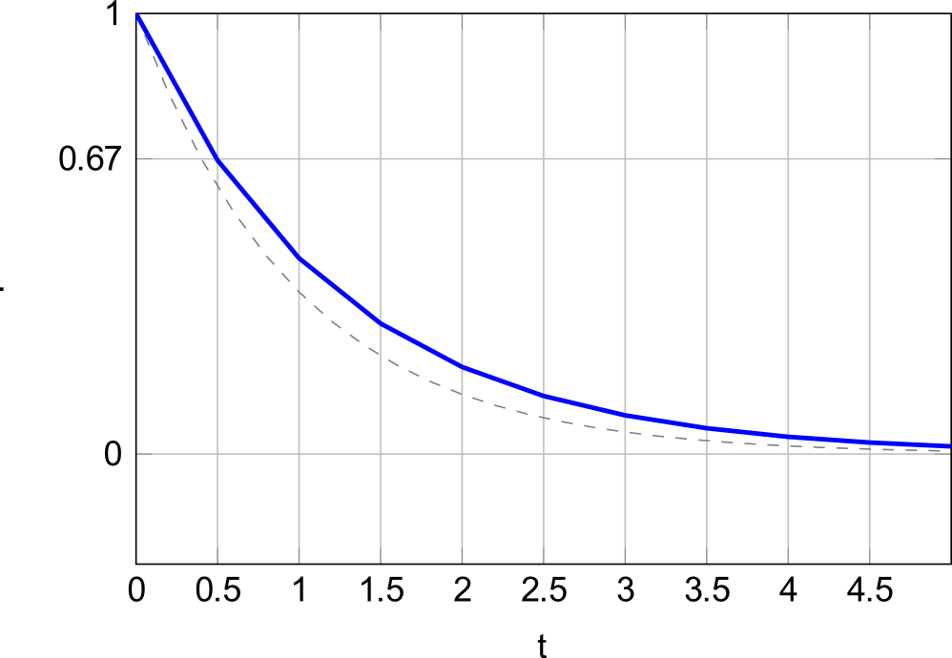
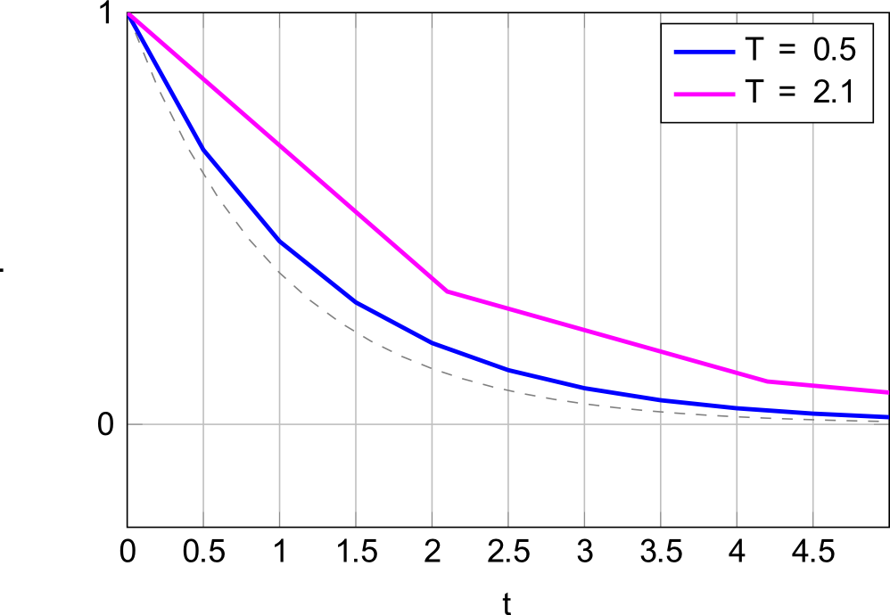
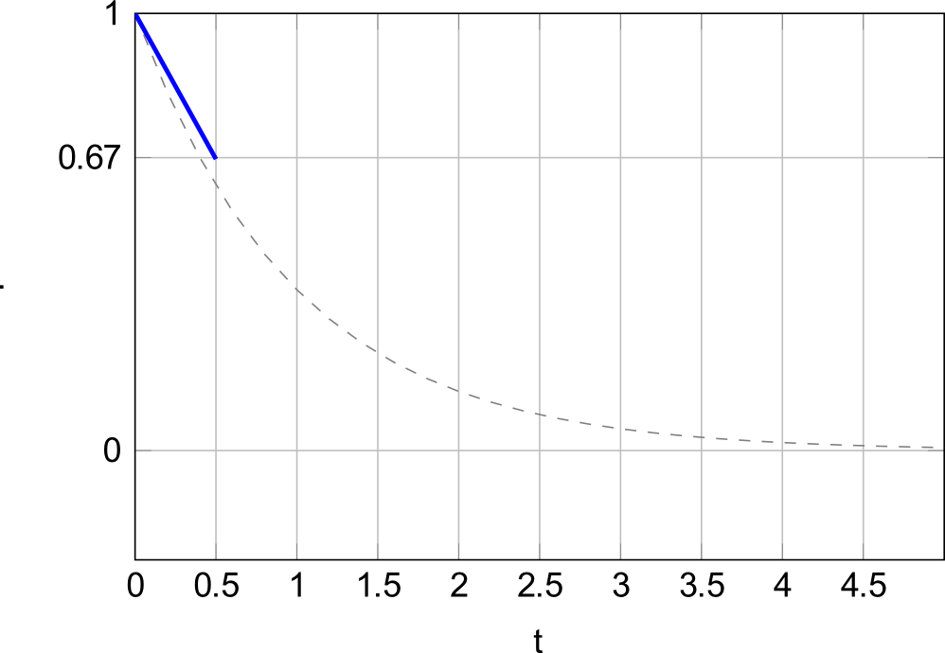
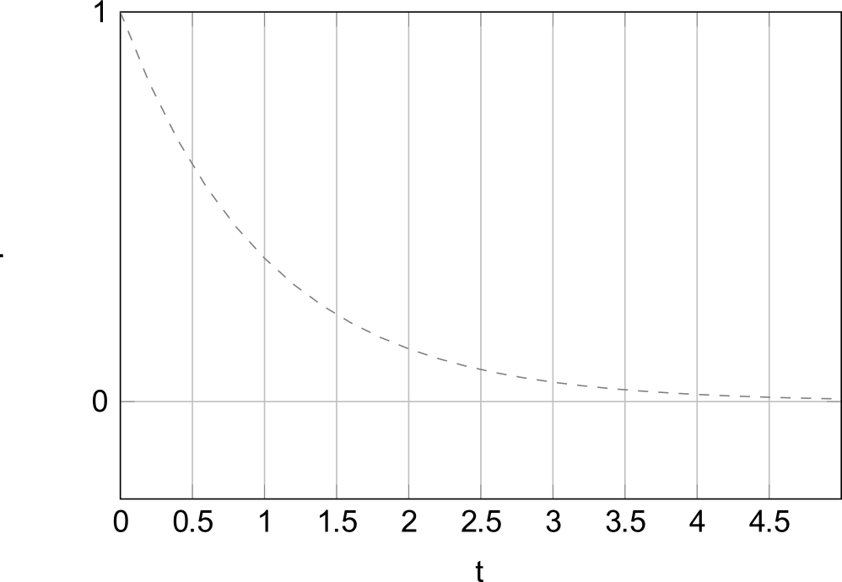
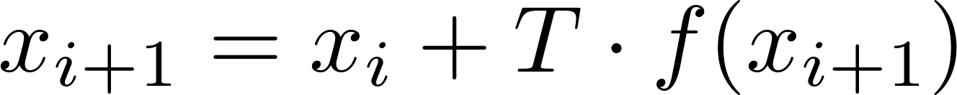
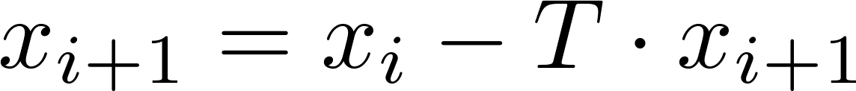
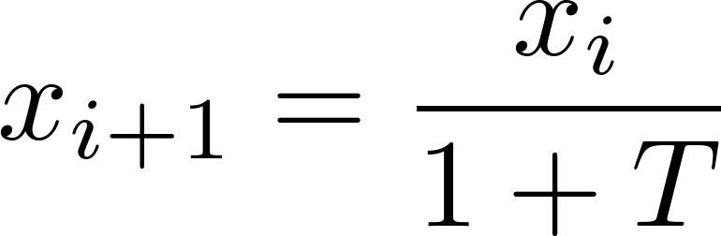
Das implizite Euler-Verfahren
Annahme der Steigung des Intervallendes:
(Nichtlineare) Gleichung muss gelöst werden
Keine Instabilität

Slide 11
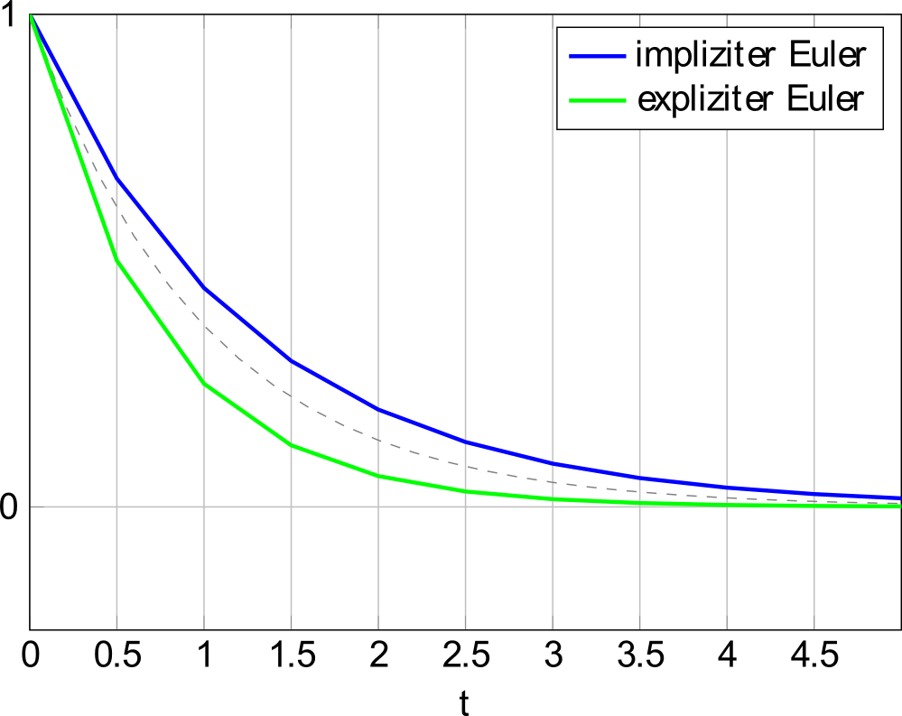
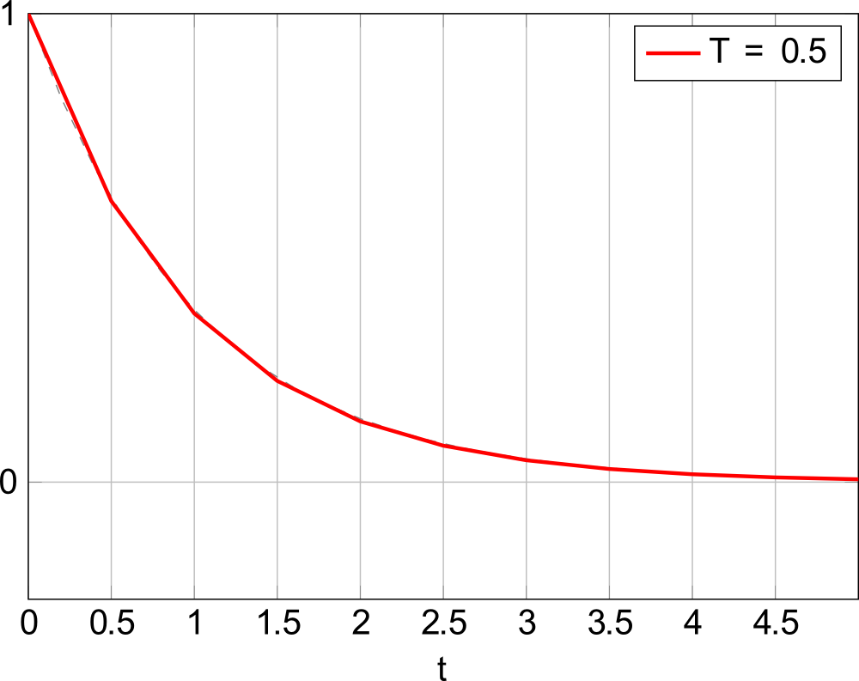
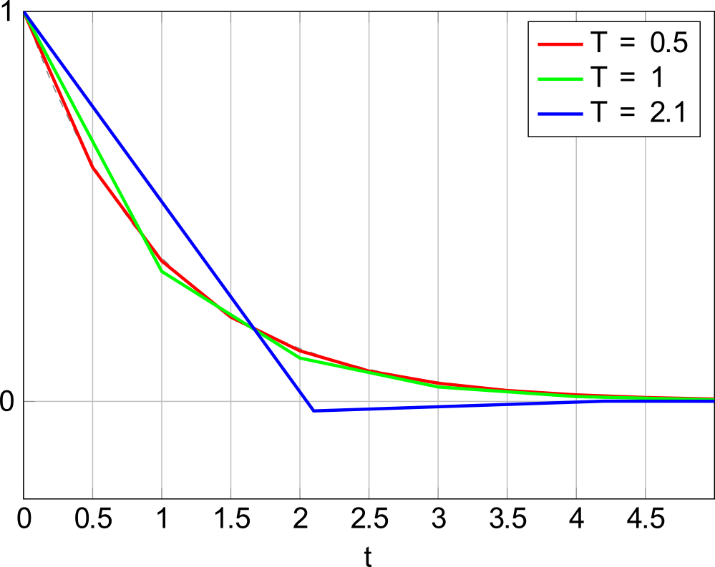
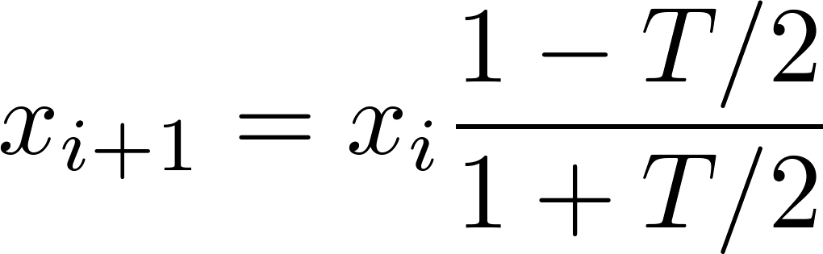
Die Trapezregel
Mittelwert der Steigungen von explizitem und implizitem Euler:
Implizite Gleichung → Auflösen
Keine Instabilität

Slide 12

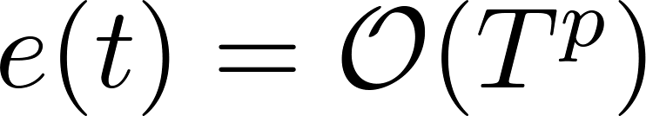
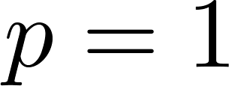
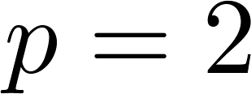
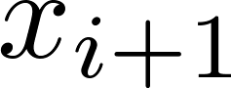
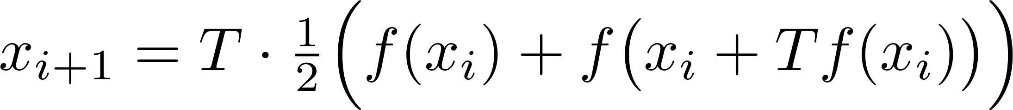
Die Trapezregel
Bessere Ergebnisse als Euler-Verfahren: Konsistenzordnung :
Euler:
Trapez:
Problem: implizite Gleichung nicht lösbar oder Rechenaufwand zu groß
explitizes Verfahren benötigt
Idee: Schätzung des unbekannten Wertes durch expliziten Euler
Heun-Verfahren:

Slide 13
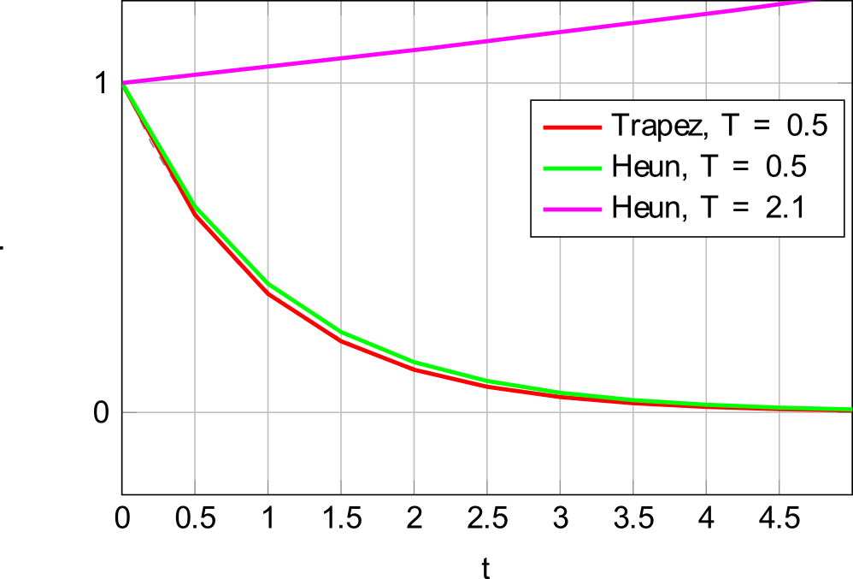
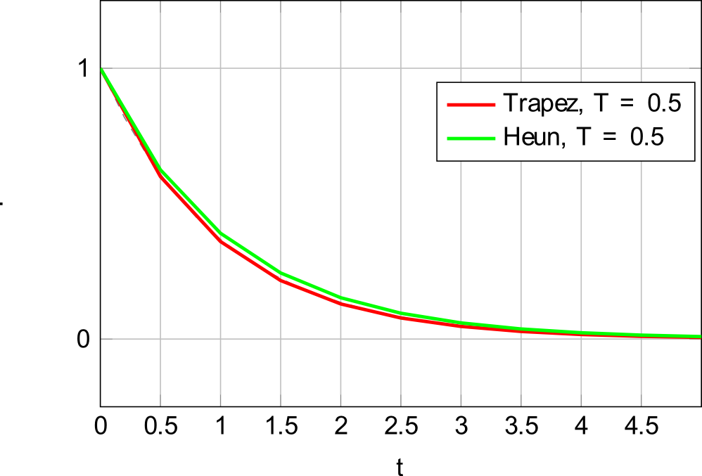
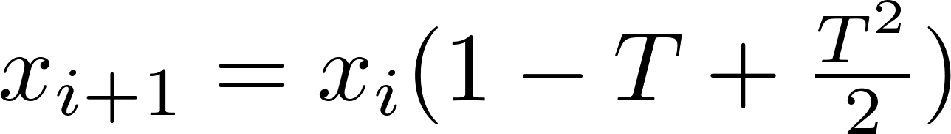
Das Heun-Verfahren
Hier:
Instabilität bei zu großer Schrittweite!

Slide 14
Stabilitätsbetrachtungen
Was ist das?
Ein Beispielsystem
Die einfachsten Verfahren
Stabilitätsbetrachtungen
Schrittweitensteuerung
Zusammenfassung und Ausblick

Slide 15
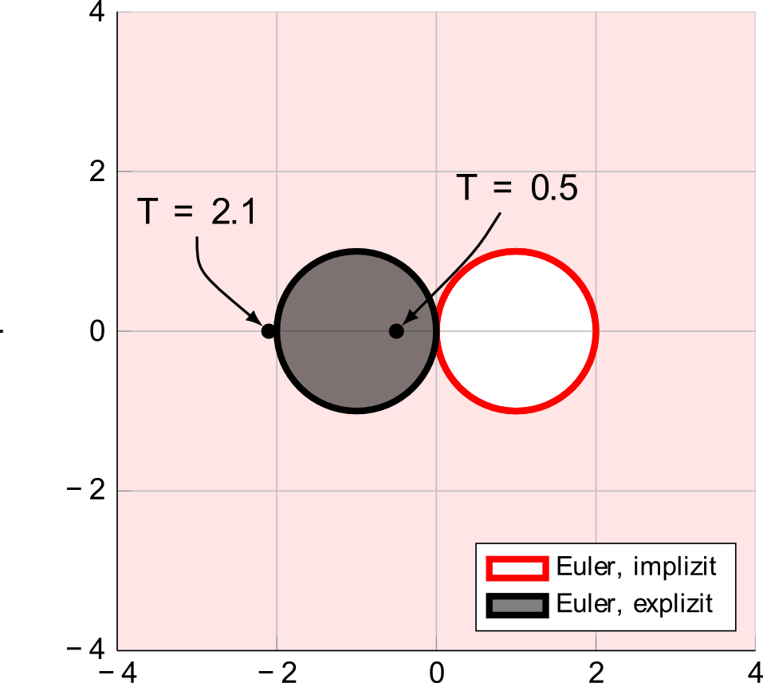
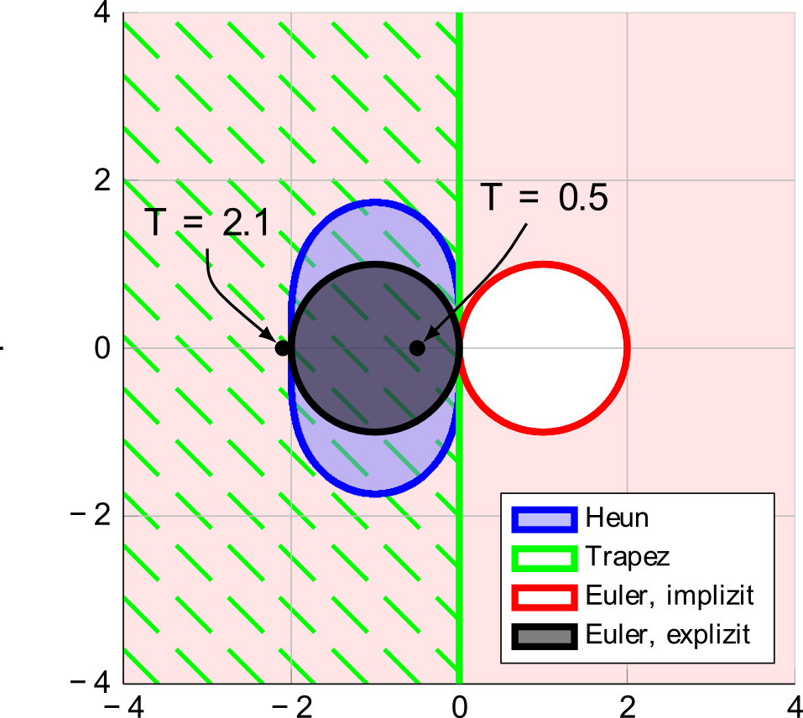
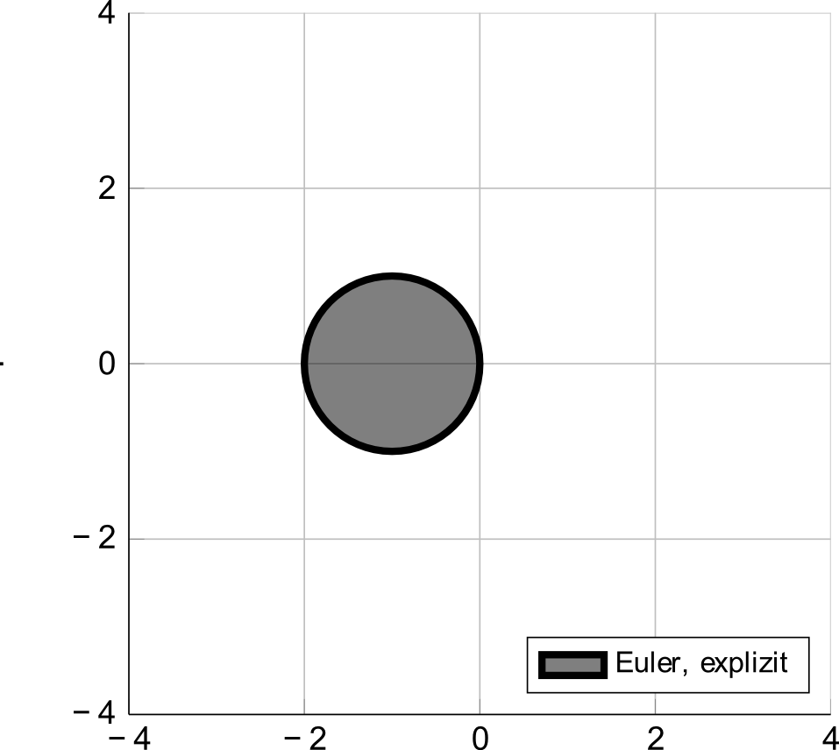
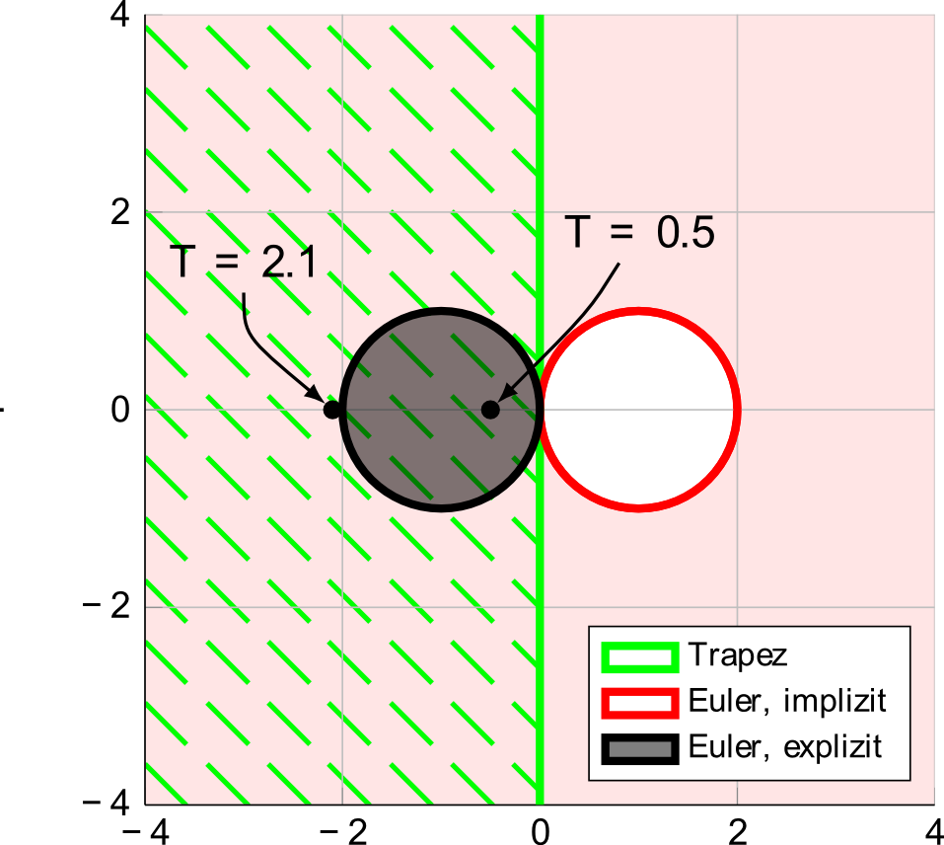
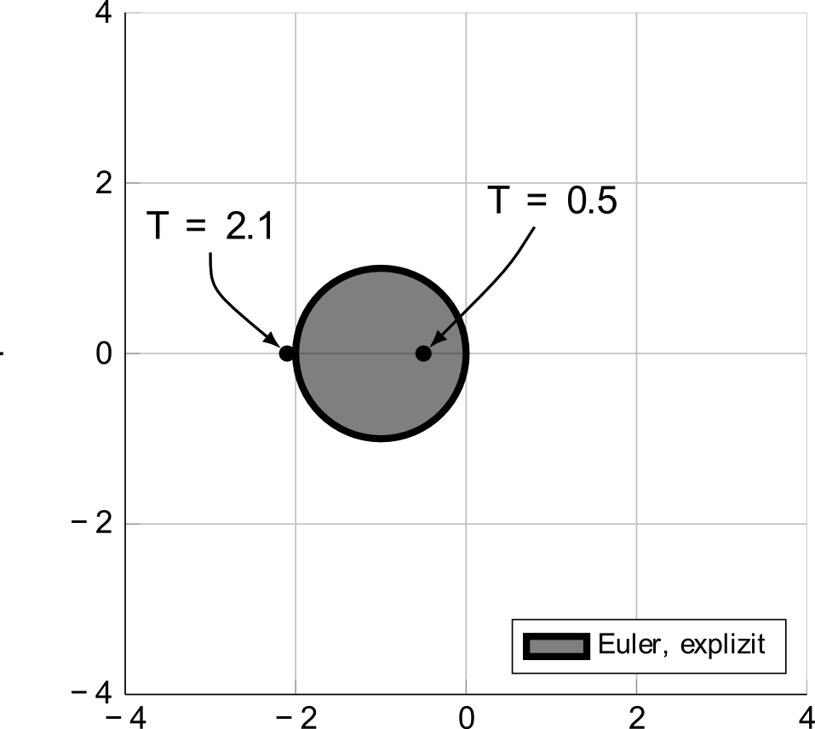
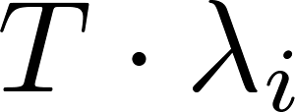
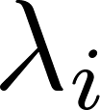

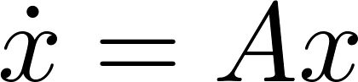
Stabilitätsbetrachtungen
Stabilitätsgebiet S: Bereich, in dem liegen müssen, damit Verfahren stabil : Eigenwerte der Dynamikmatrix in System
Quelle: nach Deuflhard, P. ; Bornemann, F.: Numerische Mathematik. II: Integration gewöhnlicher Diﬀerentialgleichungen

Slide 16
Schrittweitensteuerung
Was ist das?
Ein Beispielsystem
Die einfachsten Verfahren
Stabilitätsbetrachtungen
Schrittweitensteuerung
Zusammenfassung und Ausblick

Slide 17


Schrittweitensteuerung
Bisher: konstante Schrittweite
Gedanke: Anpassung der Schrittweite in jedem Schritt:
Starke Änderung → kleine Schrittweite
Schwache Änderung → große Schrittweite
Ziel: Verringerung der Rechenzeit
Vorgabe von Toleranz und

Slide 18
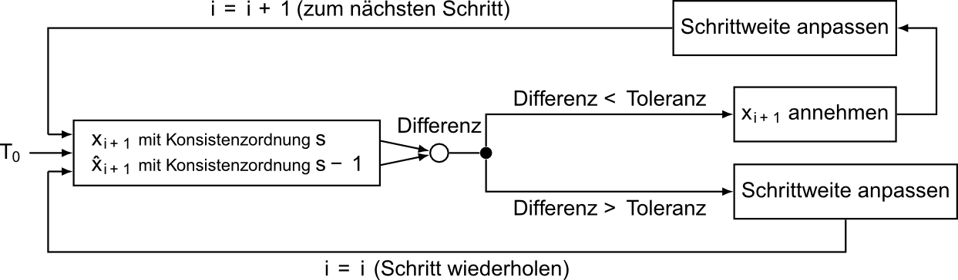
Schrittweitensteuerung
Ablauf:

Slide 19
Zusammenfassung und Ausblick
Was ist das?
Ein Beispielsystem
Die einfachsten Verfahren
Stabilitätsbetrachtungen
Schrittweitensteuerung
Zusammenfassung und Ausblick

Slide 20
Zusammenfassung
Verfahren unterschiedlicher Konsistenzordnung
Explizite / Implizite Verfahren
Implizit: + Stabilitätsverhalten – Rechenaufwand/Auflösen der Gleichung (Realisierbarkeit)
Explizit: vice versa
Schrittweitensteuerung
Kann Rechenaufwand verringern
Wahl der Toleranz von wesentlicher Bedeutung

Slide 21
Ausblick
Erhöhung der Stützstellen (allgemeine Runge-Kutta-Verfahren)
Eingebettete Runge-Kutta-Verfahren (zur Schrittweitensteuerung)
Mehrschrittverfahren
Prädiktor-Korrektor-Verfahren

